Slide 1
La importancia y la utilidad de la toma de decisiones basadas en evidencia para mejorar los aprendizajes en lectura
Sayra Mallarí Cardona Morán
Guatemala, 10 de agosto de 2018

Slide 2
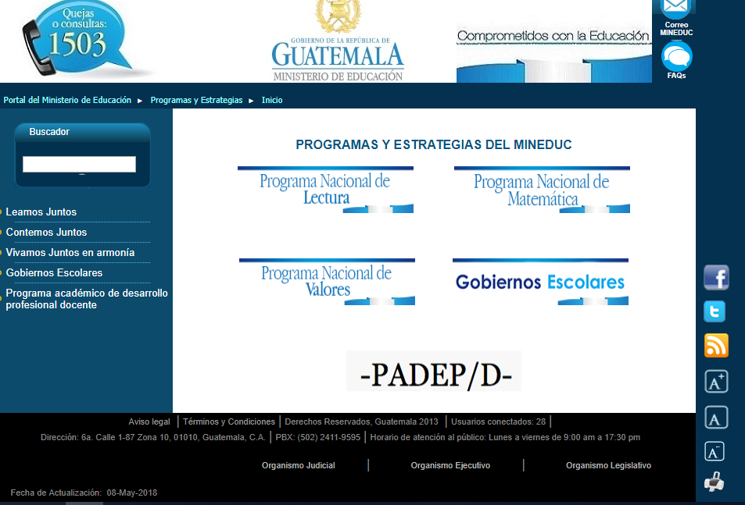
Introducción
Contexto
“Evidencia es un conjunto de datos obtenidos de la investigación que pueden utilizarse para tomar decisiones informadas” (LAC Reads Capacity Program, 2016).
Estrategias o programas del
Ministerio de Educación de Guatemala
Notes:
o cuerpo de hechos empíricamente derivados con respecto a intervenciones educativas (p. ej., políticas, prácticas o programas).

Slide 3
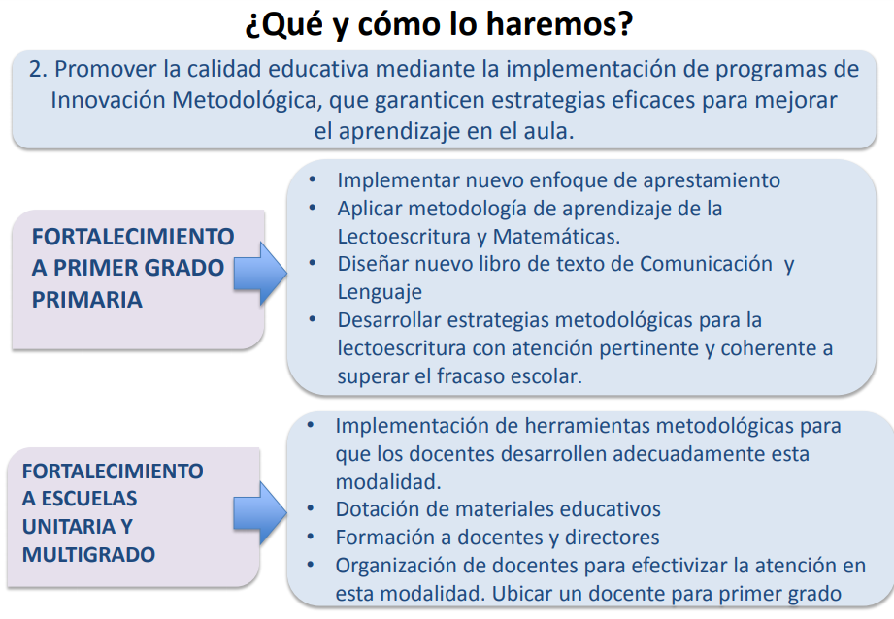
Introducción
Problema
Los resultados deben orientar estrategias de cambio en los procesos de lectura (Quiñónez, 2015).
Sin embargo, existen pocos estudios empíricos sobre su influencia en la mejora de intervenciones de política pública (Pérez, 2015).
Estrategia de mejoramiento de calidad educativa del Mineduc
Notes:
o cuerpo de hechos empíricamente derivados con respecto a intervenciones educativas (p. ej., políticas, prácticas o programas).

Slide 4
Introducción: Revisión de literatura
Guskey, 2002
Piper, Simmons Zuilkowski, Dubeck, Jepkemei y King, 2018
Toma de decisiones basadas en evidencia
PCLR, 2016
Kim, Boyle, Zuilkowski y Nakamura, 2016
Quiñónez, 2015
Investigaciones de lectura temprana en la región
Componentes efectivos para la enseñanza de la lectura temprana
Ravela et al., 2008
Pérez, 2015

Slide 5
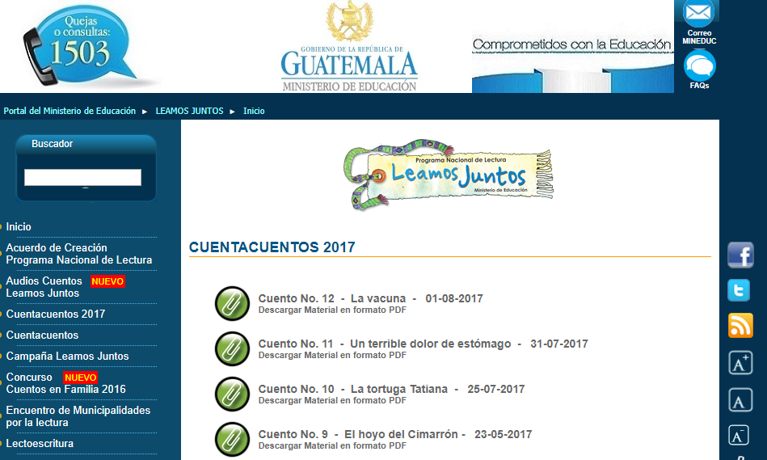
Objetivo
Programa Nacional de Lectura "Leamos Juntos" del Mineduc
Pregunta
¿Cuáles son las investigaciones o resultados que utilizan los tomadores de decisiones para sustentar los programas o estrategias en lectura que se realizan en Guatemala?
Notes:
Vamos a

Slide 6
Método
Revisión sistemática y entrevistas a actores clave
Muestra
Revistas nacionales
Documentos técnicos
Actores clave: ministro, viceministro, directores, subdirectores y coordinadores de diferentes direcciones del Mineduc.
Recolección de datos
Palabras clave con diferentes combinaciones
Entrevistas semiestructuradas
Notes:
o cuerpo de hechos empíricamente derivados con respecto a intervenciones educativas (p. ej., políticas, prácticas o programas).

Slide 7
Método
Análisis de datos entrevistas
Determinar los criterios de inclusión
Recopila datos de varias fuentes
Codificar-clasificar información
Interpretar los resultados
Análisis de datos revisión sistemática
Extraer datos y aplicar criterios
Revisión del texto
Análisis de la información
Mapeo de brechas y triangulación de resultados
Notes:
o cuerpo de hechos empíricamente derivados con respecto a intervenciones educativas (p. ej., políticas, prácticas o programas).

Slide 8
Resultados
Resultados esperado
Los programas y estrategias en Guatemala tienen diferentes sustentos teóricos que no se plantean a partir de la evidencia obtenida de investigación.
Impacto
Implementar programas o estrategias en lectura basados en evidencia.
Notes:
o cuerpo de hechos empíricamente derivados con respecto a intervenciones educativas (p. ej., políticas, prácticas o programas).

Slide 9
Facebook: Red para la Lectoescritura Inicial
de Centroamérica y el Caribe
Tweeter: @redlei _CAC

